Slide 1
Tabelas bi-dimensionais utilizadas em análises multivariadas
- Ecologia
. Amostras X Espécies
. Estações de coleta X Parâmetros ambientais
. Espécies X Nichos
. Espécies X Padrões de comportamento
- Taxonomia
. Espécimens X Características morfológicas
- Genética
. Variedade X Tratamento genético
- Agronomia
. Solos X Característica
- Geologia
. Amostra X Espécies (minerais)
. Amostras X Parâmetros geoquímicos

Slide 2
- Arqueologia
. Sítios X Artefatos
- Linguística
. Pessoas X Vocabulário
. Linguagens X Sons
- Psicologia
. Pessoas X Características
. Nacionalidade X Trato
- Economia
. Pessoas X Preferência do consumidor
. Companhias X Produtos

Slide 3
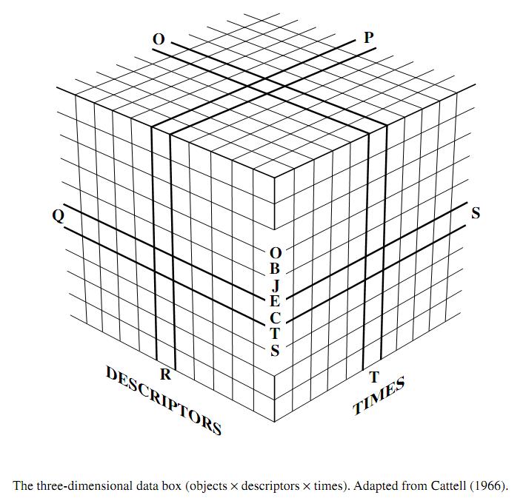
Modos de análise
O: Entre tempos, baseado nos descritores, para um único objeto.
P: Entre descritores, baseado nos tempos, para um único objeto.
Q: Entre objetos, baseado nos descritores, para um único tempo.
R: Entre descritores, baseado nos objetos, para um único tempo.
S: Entre objetos, baseado nos tempos, para um único descritor.
T: Entre tempos, baseado nos objetos, para um único descritor.

